Slide 1
温故知新
夏朝
(约前2070年——约前1600年）
(约前1600年——约前1046年）
商朝
(前1046年——前771年）
西周
春秋时期
（公元前770~前476年)
——奴隶社会的瓦解时期
周朝
东周
战国时期
（公元前475~前221年）
——封建社会的形成时期

Slide 2
第三单元秦汉时期：统一多民族国家的建立和巩固
第9课 秦统一中国

Slide 3
一 秦灭六国
1、原因：
2、过程：
3、秦朝的建立：
4、秦统一的意义：

Slide 4
1、原因
（1）战乱频繁，百姓渴望安定
（2）秦国经过商鞅变法，实力超过东方六国
（3）秦王嬴政招募人才，积极策划

Slide 5
想当将军吗
如果你是秦王嬴政，根据当时六国的分布情况和存在的“合纵”现象，你应当采取什么样的策略才能最快的消灭六国,统一全国？

Slide 6
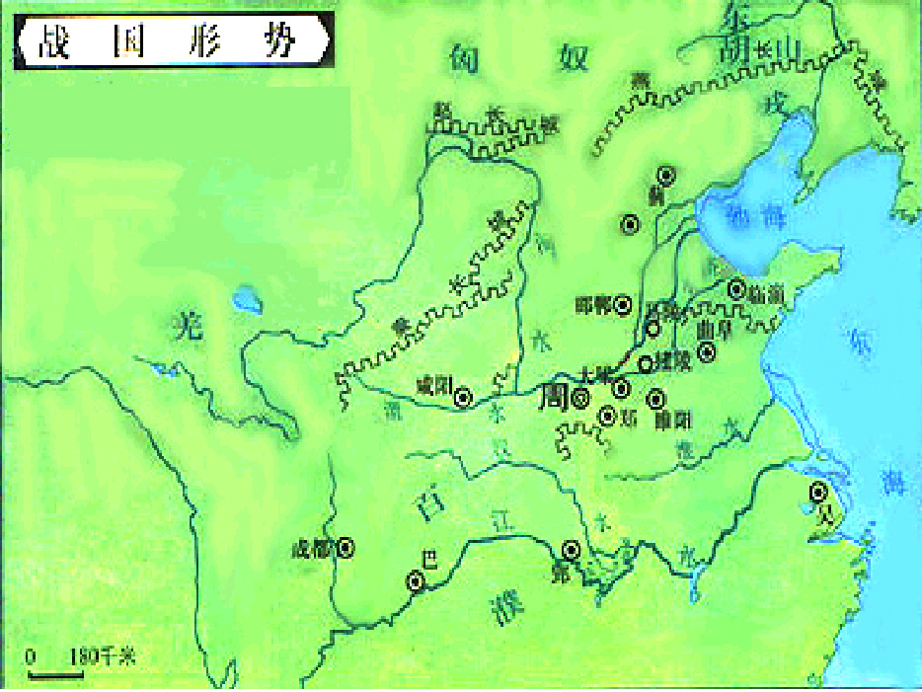
东西南北上中下
齐秦楚燕赵魏韩
燕
赵
齐
秦
魏
韩
楚

Slide 7
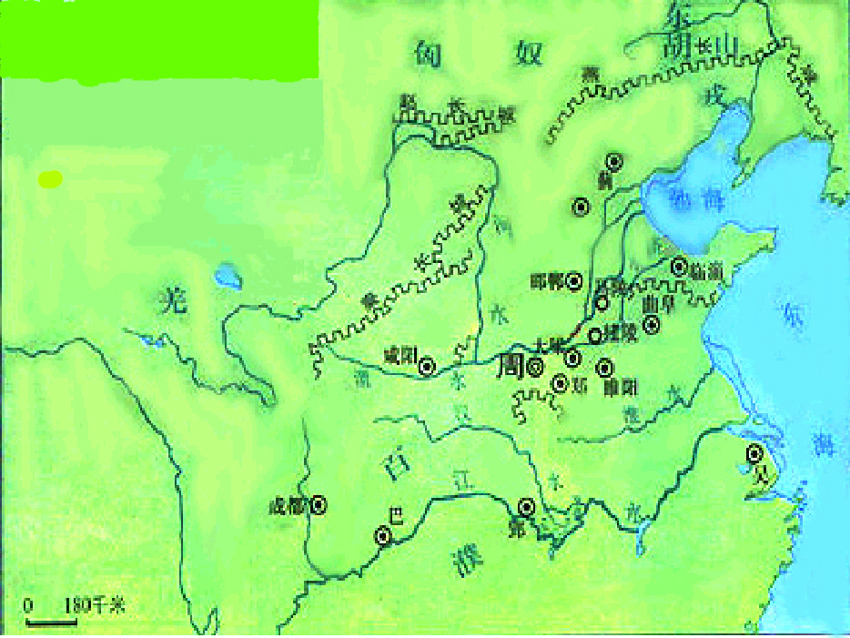
秦灭六国形势图
燕
赵
齐
秦
魏
前230
韩
楚

Slide 8
秦灭六国形势图
燕
赵
齐
秦
魏
前230
韩
楚

Slide 9
秦灭六国形势图
燕
赵
齐
前228
秦
魏
楚

Slide 10
秦灭六国形势图
燕
齐
魏
秦
前225
楚

Slide 11
秦灭六国形势图
燕
齐
秦
前223
楚

Slide 12
秦灭六国形势图
燕
燕
前222
齐
齐
秦
秦

Slide 13
秦灭六国形势图
前221
齐
秦

Slide 14
秦灭六国形势图
秦王扫六合，
虎视何雄哉！
挥剑决浮云，
诸侯尽西来。
___李白
秦
秦朝建立
（公元前221年）
嬴政 咸阳

Slide 15
2、过程：
（1）秦灭六国的起止时间：
公元前230年——公元前221年
（2）顺序：
韩、赵、魏、楚、燕、齐

Slide 16
3、秦朝的建立：
（1）时间：
公元前221年
（2）人物：
嬴政
（3）都城：
咸阳

Slide 17
第9课 秦统一中国
4、秦统一的意义：
（1）秦的统一，结束了春秋战国以来长期征战混乱的局面；
（2）建立起我国历史上第一个统一的多民族的封建国家。

Slide 18
动 脑 筋:
问题思考：
想一想，国家统一对各地区、各民族之间的经济、文化交流有什么好处？
在统一的环境下，国家能够制定并实施统一的政策与措施，减少阻隔。统一促进了各地区各民族之间的经济文化交流与发展

Slide 19
二、秦始皇巩固统一的措施

Slide 20
第9课 秦统一中国
1.政治上：确立中央集权制度
A、原因：
（1）原来各自为政的政治形态已不能适应新的社会发展
（2）为加强对全国的统治。

Slide 21
第9课 秦统一中国
B、措施：
⑴最高统治者称皇帝，总揽全国的
一切军政大权
丞相
（行政）
⑵设中央政权
机构：
太尉
（军事）
御史大夫
（监察）
⑶在地方，废除分封制，建立郡县制。
郡县制的实行，开创了此后我国历代王朝地方行政的基本模式。
意义：
Notes:
21

Slide 22
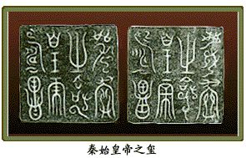
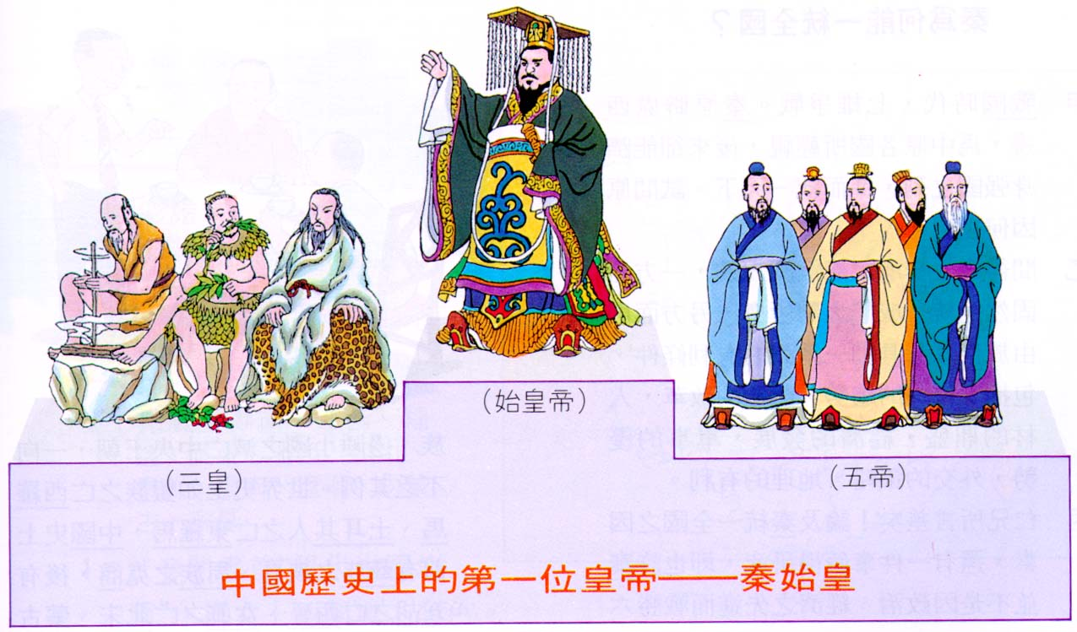
第9课 秦统一中国
我统一天下
德盖三皇
功过五帝
皇帝制度的基本特征是：皇位世袭、皇权独揽、皇帝独尊
伏羲、神农、燧人
黄帝、颛顼、帝喾、唐尧、虞舜

Slide 23
君主专制 中央集权
皇帝
最高统治者
太尉
军
事
御史大夫
监
察
丞相
行
政
中央政府
郡（守）
地方政府
县（令或长）

Slide 24
看图讨论
巩固统一的措施（经济、文化）
请看漫画，思考这组漫画反映了当时什么社会问题？

Slide 26
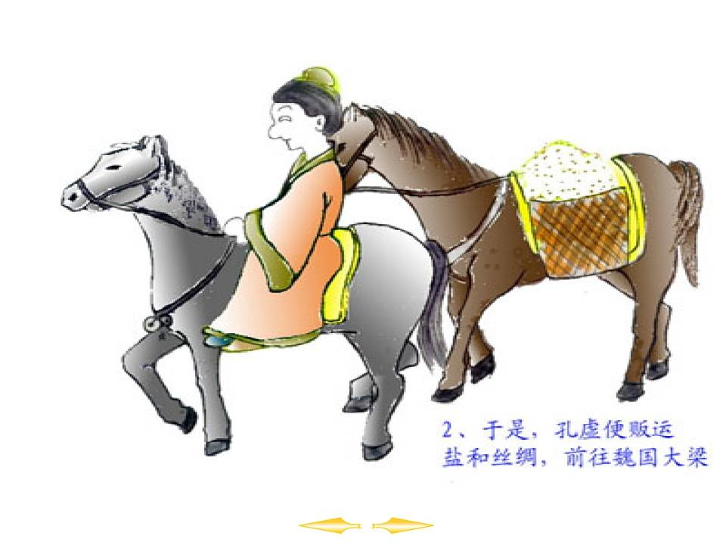

Slide 27
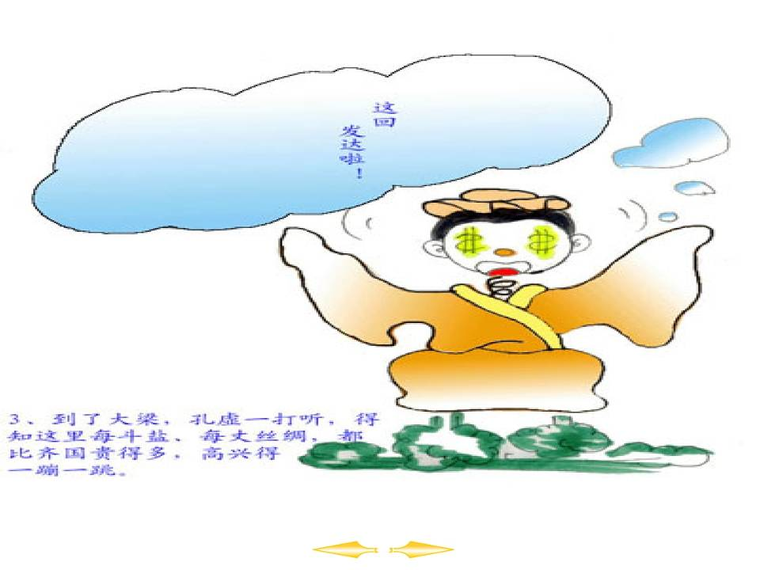

Slide 31
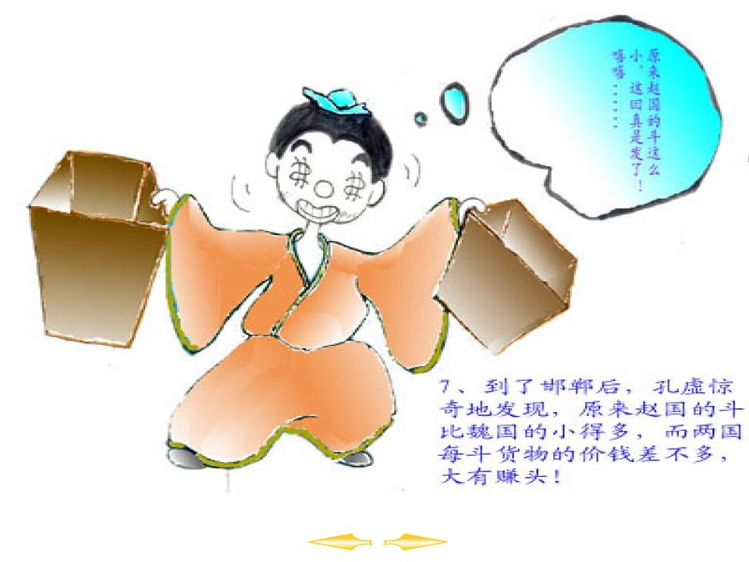

Slide 32
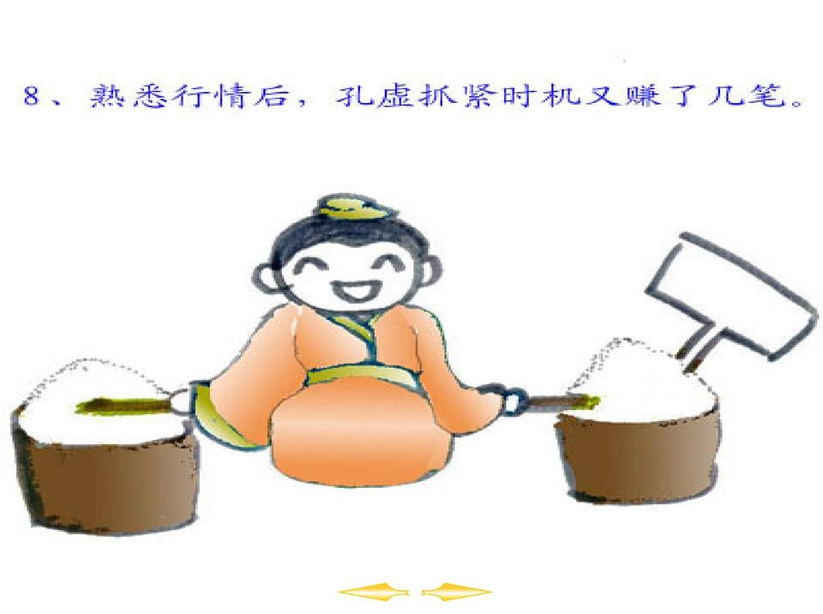

Slide 33
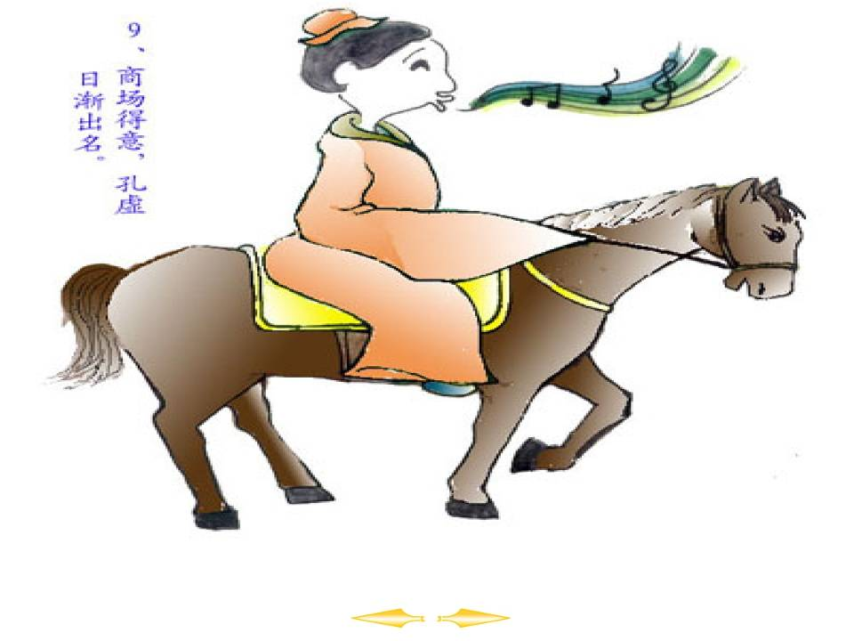

Slide 35
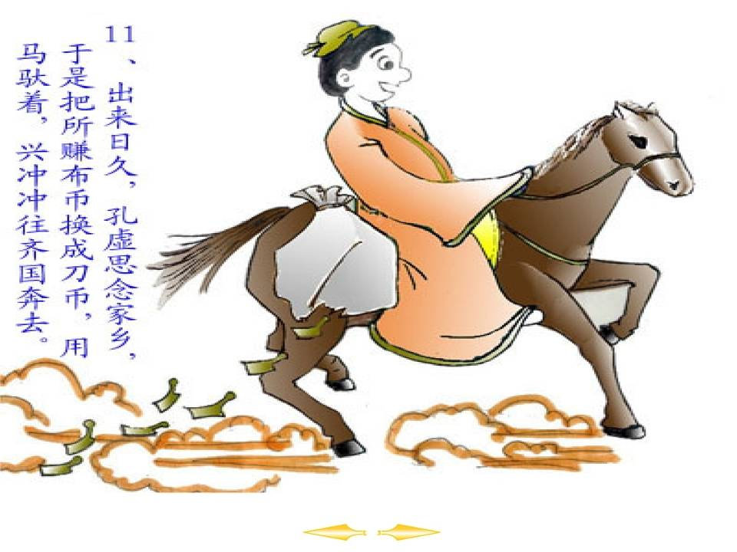

Slide 37
漫画反映了什么时代怎样的社会现象？
秦未统一前，七国的货币和度量衡，
还有文字都不统一。

Slide 38
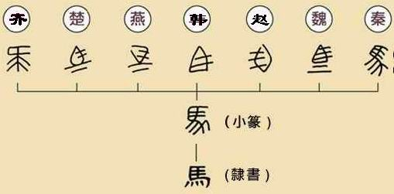
第9课 秦统一中国
2.文化上：统一文字
（将小篆作为通用文字颁行全国）
作用：使政令能够顺利推行，有利于文化的交流与发展
小篆、
隶书

Slide 39
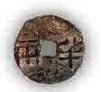
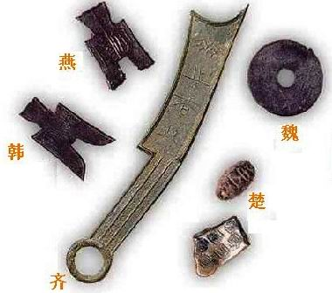
第9课 秦统一中国
3、经济上：
（1）统一货币
（以秦国的圆形方孔半两钱作为标准货币）
圆形方孔半两钱
作用：改变了以往币制混乱的状况，有利于国家对经济
的管理，促进各地经济的交流。

Slide 40
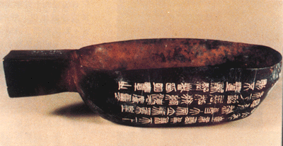
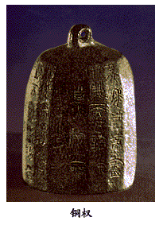
第9课 秦统一中国
（2）统一度量衡
（以秦制为基础，统一度量衡制度）
度[长度]
量[容积]
衡[重量]
作用：便利了经济的发展

Slide 41
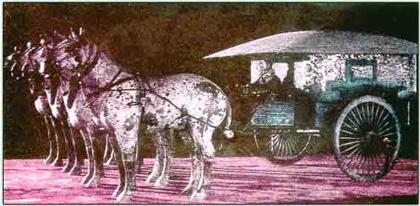
第9课 秦统一中国
三、巩固统一的措施
4.交通上:统一车辆和道路的宽窄，修筑贯通全国的道路；

Slide 42
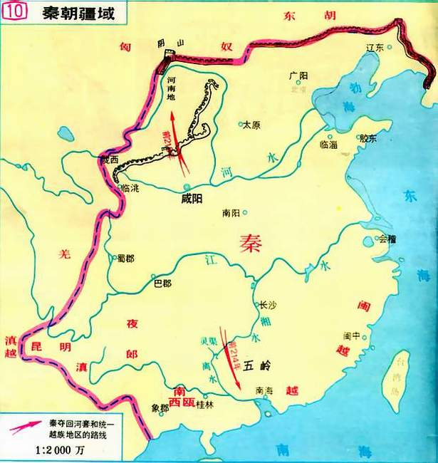
第9课 秦统一中国
三、巩固统一的措施
5、军事上：
（1）开凿灵渠
灵渠
湘江
漓江

Slide 43
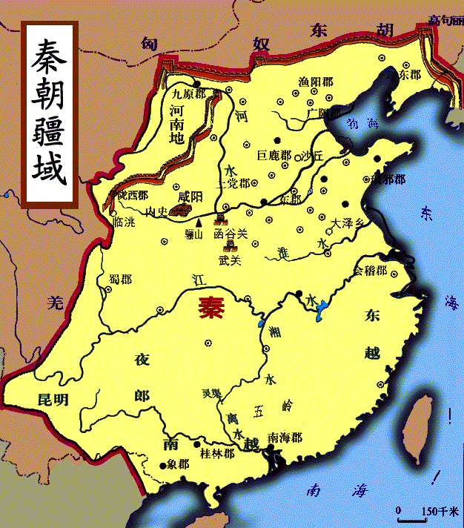
第9课 秦统一中国
（2）派蒙恬北击匈奴，修筑长城。
辽东
北筑长城
临洮

Slide 44
秦朝巩固统一的措施：
⑴最高统治者称皇帝，总揽全国的
一切军政大权
（2）设中央政权机构，由丞相、太尉、
御史大夫统领，分别掌管行政、军事和监察
（3）在地方，废除分封制，建立郡县制
1.政治上：确立中央集权制度
2.文化上：统一文字；
3.经济上：
（1）统一货币；
（2）统一度量衡
4、交通上：统一车辆和道路的宽窄，修筑贯通全国的道路；
5、军事上：
（1）开凿灵渠
（2）派蒙恬北击匈奴，修筑长城。

Slide 45
三、秦朝疆域
长城一带
陇西
秦朝是我国历史上第一个统一的多民族的封建国家，也是当时世界上的大国。
东
海
南海

Slide 46
动 脑 筋:
材料研读：
一法度衡石丈尺。车同轨。书同文字。《史记.秦始皇本纪》
称量物品（一般指粮食）用统一大小的量具，即重量单位要一致，长度单位要一致，所有的马车两车轮的间距要相等，写书信或文章时用相同的文字。
想一想，材料中包含了秦始皇巩固统一的哪些措施？这些措施对国家的发展有什么重要意义？
措施：统一文字、度量衡，统一车辆和道路的宽窄。
意义：有利于巩固统一的多民族国家，有利于经济、文化的发展和交流。

Slide 47
第9课 秦统一中国
秦朝的统一给中华民族带来的不仅仅是地理上的合并，国家统一、疆域扩大而产生的安定与荣耀，更是政治、经济、文化上的融合给人民心理上的强烈认同感与凝聚力。正是有了这种情感与力量，在以后的岁月中，哪怕再多的政权，再乱的形势，再强的外敌，都休想把中华民族分割开来。

Slide 48
动 脑 筋:
试比较周朝和秦朝的有关制度，填写下表的空白处。
课后活动一：
项目 | 周朝 | 秦朝
最高统治者的称呼 | 王
最高统治者的权力 | 周天子在名义上是天下共主
统治地方的方式 |  | 建立郡县制
皇帝
至高无上的权威，总揽全国的一切军政大权
分封制

Slide 49
课堂练习
1．中国历史上第一个统一的中央集权的封建国家是
Ａ.夏朝
Ｂ.秦国
Ｃ.秦朝
Ｄ.元朝
c

Slide 50
课堂练习
2．秦始皇向地方郡县发布的诏令所用的文字是
Ａ.大篆
Ｂ.小篆
C.行书
D.楷书
B

Slide 51
课堂练习
3．秦始皇“焚书坑儒”的目的是
Ａ.树立秦的形象
Ｂ.加强思想控制
Ｃ.限制人们的言论
Ｄ.禁止儒学传播
B

Slide 52
课堂练习
4．秦灭六国统一中国的时间是：
A.公元前230年
B.公元230年
C.公元前221年
D.公元221年
c

Slide 53
课堂练习
5．秦长城的起止点是：
A.西起临洮，东到辽东
B.西起辽东，东到临洮
C.西起咸阳，东到河套
D.西起陇西，东到长平
A

Slide 54
课堂练习
6．灵渠沟通了哪两大水系？
A.长江和黄河
B.长江和珠江
C.珠江和闽江
D.珠江和黄河
B

Slide 55
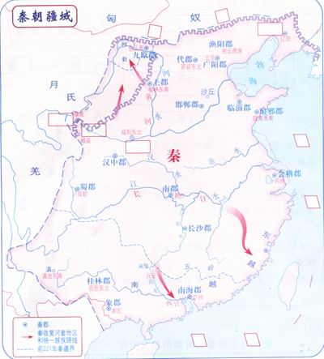
长城一带
辽东
7.填图
1.秦朝都城
2.长城起止点(西、东)
3.秦朝疆域（东、西、北、南）
陇西
临洮
东 海
咸阳
南 海

